Slide 1

Оазис
Кактус, бот и полиглот

Slide 2
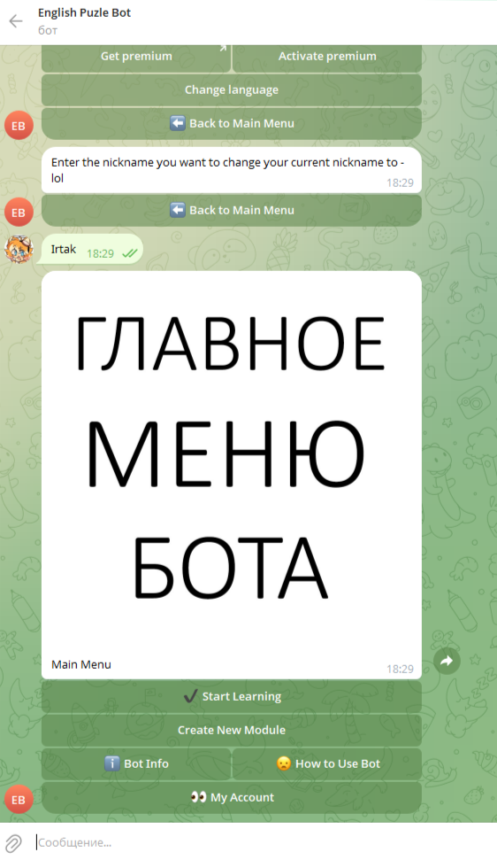
Оазис, что поможет с изучением языков
Предоставляет удобный интерфейс для изучения
языков

Slide 3
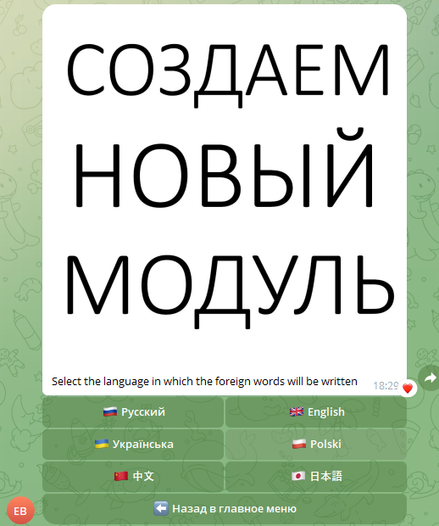
Удобство в использовании
Предастовляет гибкий интерфейс для построения собственных блоков слов

Slide 4
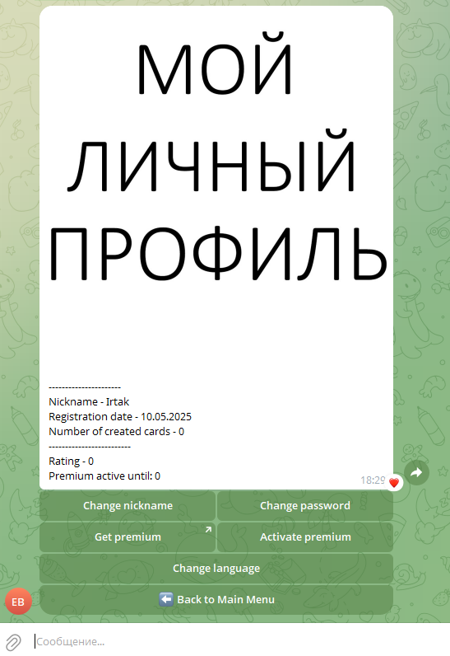
Множество устройств
Оазис сохраняет ваш аккаунт на любом
устройстве, где вы зайдёте

Slide 5
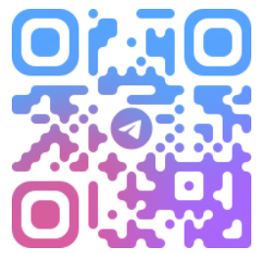
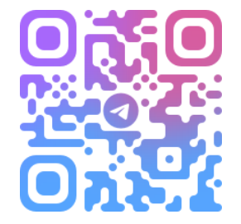
Создали Оазиса
Матвей (😴 )
София(солянка G lf.)
Алексей(Иртак Мешнов)
Решил остатся анонимным

